Slide 1
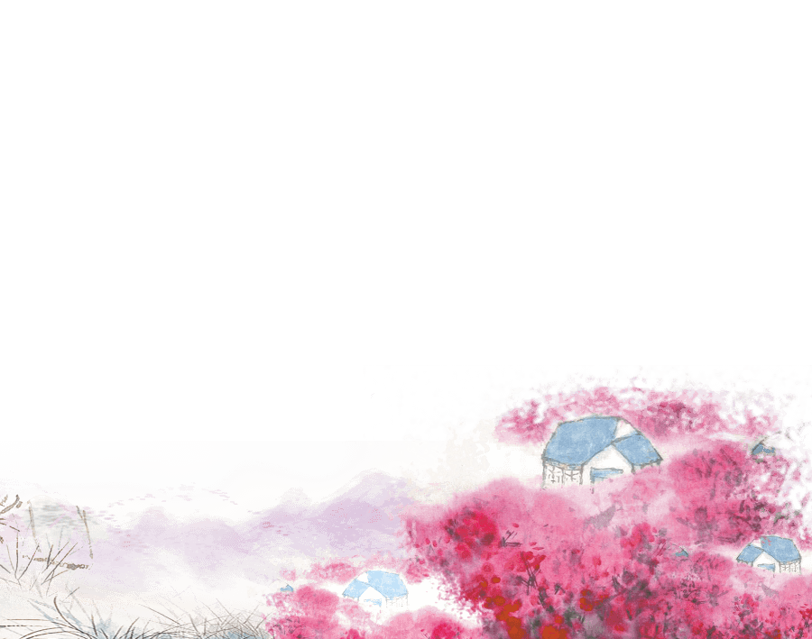
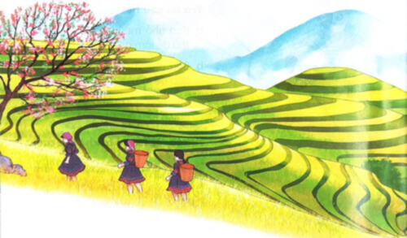




KHỞI ĐỘNG

Slide 2

CỦNG CỐ

Slide 3

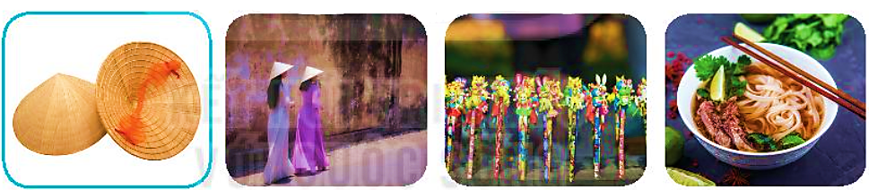
1. Tìm từ ngữ chỉ sự vật tương ứng với mỗi lời giải thích dưới đây:
Món ăn gồm bánh phở và thịt, chan nước dùng.
Vật dùng để đội đầu, che mưa nắng, thường làm bằng lá có hình chóp.
Trang phục truyền thống của người Việt Nam.
Đồ chơi dân gian được nặn bằng bột màu hấp chín, thường có hình con vật.
Nón lá
Áo dài
Tò he
Phở bò
b
c
d
a

Slide 4
1. Tìm từ ngữ chỉ sự vật tương ứng với mỗi lời giải thích dưới đây:
Món ăn gồm bánh phở và thịt, chan nước dùng.
Vật dùng để đội đầu, che mưa nắng, thường làm bằng lá có hình chóp.
Trang phục truyền thống của người Việt Nam.
Đồ chơi dân gian được nặn bằng bột màu hấp chín, thường có hình con vật.
Nón lá
Áo dài
Tò he
Phở bò
b
c
d
a

Slide 5
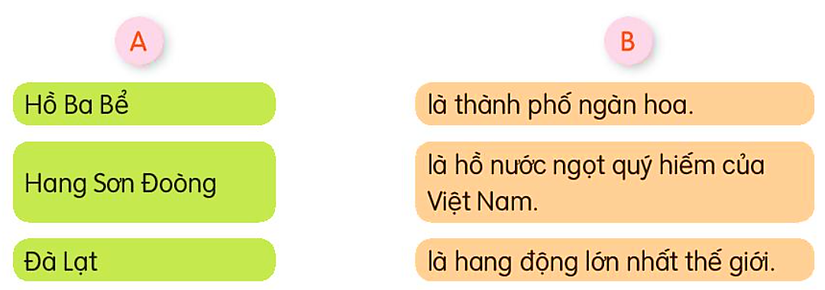
2. Kết hợp từ ngữ ở cột A với từ ngữ ở cột B để tạo câu giới thiệu.

Slide 6



